Slide 1
Предприятия Устьянского района
Целью нашей работы было рассказать о предприятиях на которых работают наши родители.
Учащиеся 5 а класса
2013 год

Slide 2
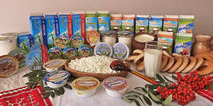
ИП Волюжская А.В.
Год образования организации: 2005 год
Чем занимается организация: Торговля
Первый директор: Понедельников С.В.
Действующий директор: Лобанцова Е.Н.
Адрес организации: с. Шангалы ул. Северная 1
Награды организации: Грамоты, сертификаты

Slide 3
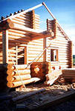
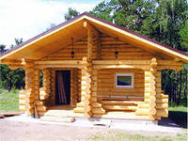
ООО « Деревянное зодчество»
Год образования организации: 2000 год
Чем занимается организация: Рубка домов, коттеджей, бань,
различных беседок
Первый директор: Воробьёв О.В.
Действующий директор: Кулаков И.Н.
Адрес организации: п. Октябрьский, ул. Заводская
Награды организации: Грамоты, благодарности

Slide 4
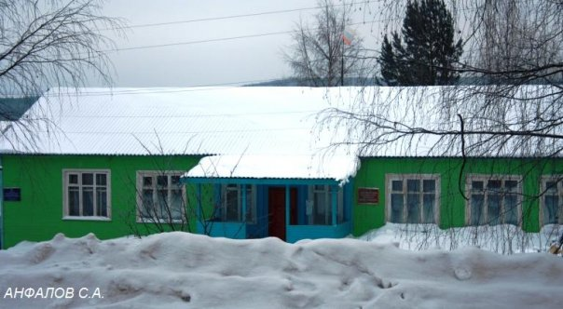
Муниципальное унитарное предприятия «Шангалы»
Год образования организации 01.12.2010 год
Чем занимается организация заготовка дров для населения
Первый директор Реймер Игорь Эрнстович
Действующий директор Угрюмова
Василина Юрьевна
Адрес организации село Шангалы
улица Ленина дом 23

Slide 5
ИП Волюжская А.В « Кондитерский цех»
Год образования: 1993год.
Чем занимается организация: Снабжает население выпечкой, тортами, поражёнными, пирожками и др.
Первый директор: Буторин В. Ф.
Действующий директор: Волюжский А.В.
Адрес организации: с. Шангалы ул. Ленина д. 50
Награды организации: Грамоты, сертификаты.

Slide 6
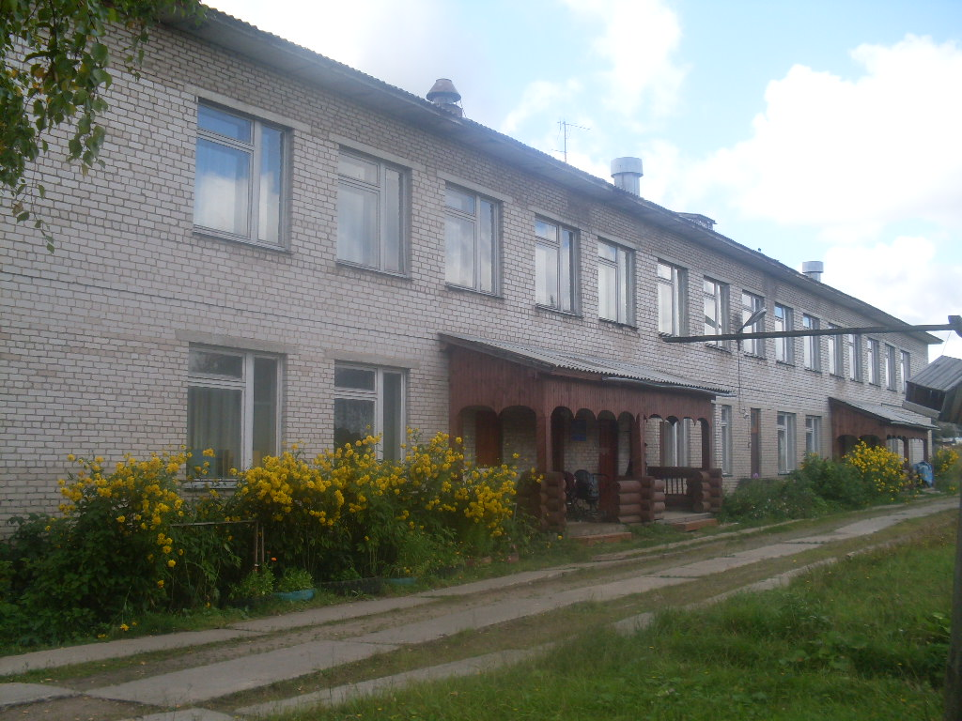
МБОУ «Устьянскоя СОШ» СП детский сад «Солнышко».
Чем занимается организация:
Дошкольное образовательное
учреждение.
Действующий директор:
В. В. Рыжков.

Slide 7
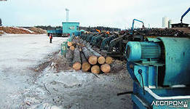
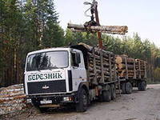
ООО Устьянский Лесопромышленный Комплекс.
Чем занимается организация: заготовка,переработка леса.
Действующий директор: Буторин Владимир Фёдорович.
Адрес организации: с.Березник.
Награды организации:дипломы,медали,сладости.

Slide 8
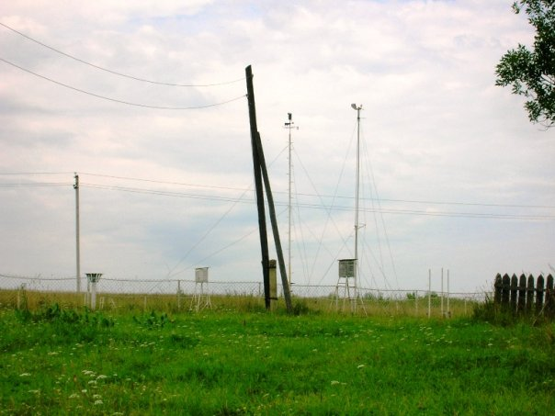
ФГБУ «Северное УГМС» сеть: Метеорологическая ст. Шангалы
Год образования организации:
Чем занимается организация: центр
гидрометеорологии и мониторинга за окружающей средой
Первый директор:
Действующий директор: Васильев Леонид Юрьевич
Адрес организации:
Награды организации:

Slide 9
ГБУ «Устьянская рай СББЖ»
Год образования вашей организации:
Чем занимается организация: лечит больных животных
Первый директор:
Действующий директор: Рогатых Альфред Валентинович
Адрес организации: с. Шангалы ул. Первомайская 13а
Награды организации: грамоты, вымпелы,благодарности

Slide 10
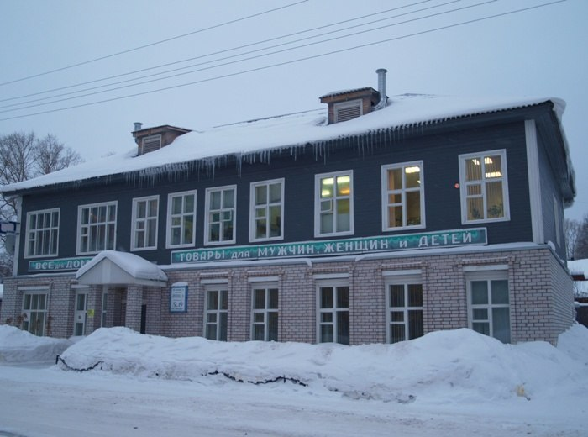
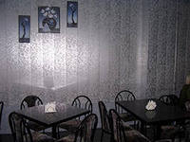
ООО «Волна» Кафе «Уют»
Год образования организации: 2007 год
Чем занимается организация: организация
общественного питания
Первый директор: Гасымов Алиюсиф Зейналович
Действующий директор: Гасымова Татьяна Дмитриевна
Адрес организации: Устьянский район с.Шангалы улица
Ленина 52
Награды организации: Дипломы,почётные грамоты

Slide 11
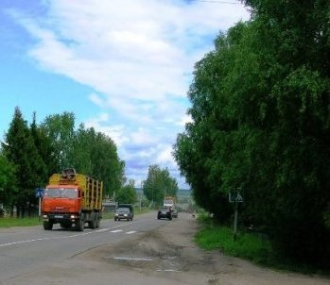
Индивидуальный предприниматель Пуляев В.В.
Год образования организации: 2000г.
Чем занимается организация: лесозаготовка.
Первый директор: Пуляев Владимир Васильевич
Действующий директор: Пуляев Владимир Васильевич
Адрес организации :с.Шангалы ул. 50 лет Октября д. 6.
Награды организации: кубки, дипломы, грамоты, медали.

Slide 12
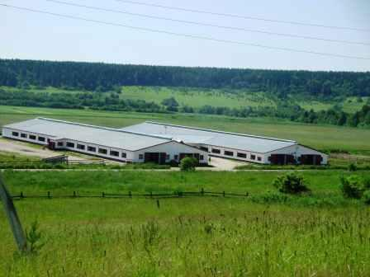
ООО «Агрофирма Устьянская»
Чем занимается организация :животными-доением, откормом
Действующий директор: Буторин Валерий Дмитриевич
Адрес организации: 165224.с.Малодоры,ул.центральная,д.2 Устьянский район, Архангельская область, Россия.
Награды организации кубки, награды, грамоты.

Slide 13
ИП Черепанин Игорь Иванович
Адрес организации с. Шангалы. Ул. Северная д 1.
Чем занимается организация : производство молочных продуктов

